Slide 1
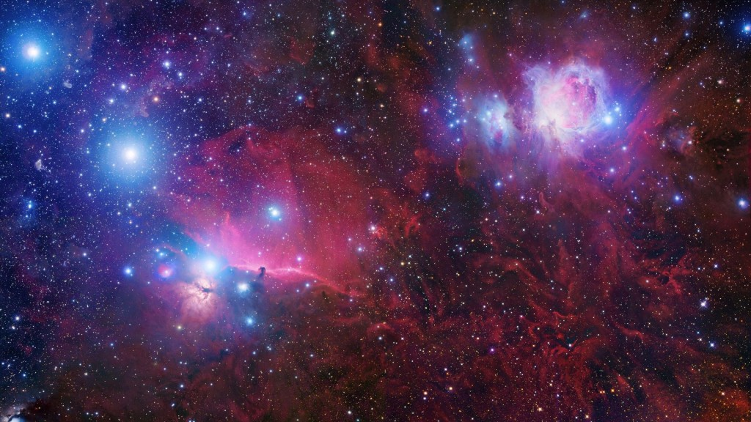
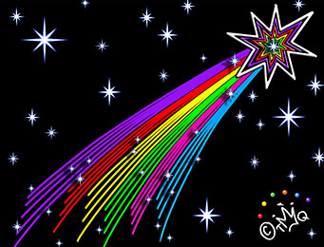
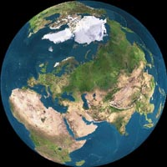
МБДОУ «Детский сад №3 «Соловушка» Презентация «Этот загадочный космос» Подготовила: воспитатель Казакова Анна Викторовна г. Рыльск

Slide 2
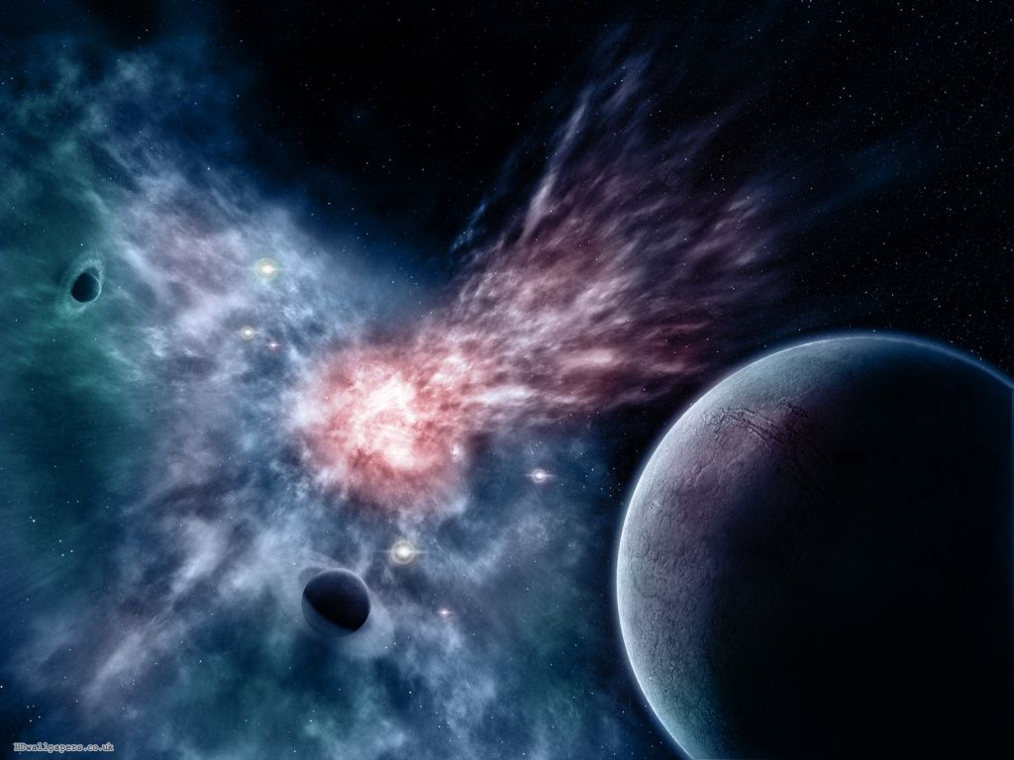
Актуальность проекта:
«Человечество не останется вечно на земле, но, в погоне за светом и пространством, сначала робко проникнет за пределы атмосферы, а затем завоюет себе все околосолнечное пространство».
К. Циолковский
Несколько десятков лет назад мало кто из вчерашних мальчишек не хотел стать космонавтом. Эта мечта совсем не актуальна для современных детей. Тем не менее современные дошкольники задают много вопросов о космосе, космическом пространстве, космонавтах, так как всё неведомое, непонятное, недоступное будоражит детскую фантазию. Космические пираты, звездные войны и другие инопланетные существа – герои их любимых мультфильмов. Вымышленные персонажи дезинформируют дошкольников, рассказывая о несуществующих планетах. Поэтому важно грамотно выстроить работу по формированию у детей представлений о космосе.
Участие детей в проекте «Мир космоса» позволит максимально обогатить знания и представления детей о Вселенной, развить связную речь, творческие способности детей.
Данный проект направлен на обогащение познавательно-эстетической компетентности старших дошкольников, поможет систематизировать полученные знания и применять их в различных видах деятельности, сформировать конструктивные навыки.

Slide 3
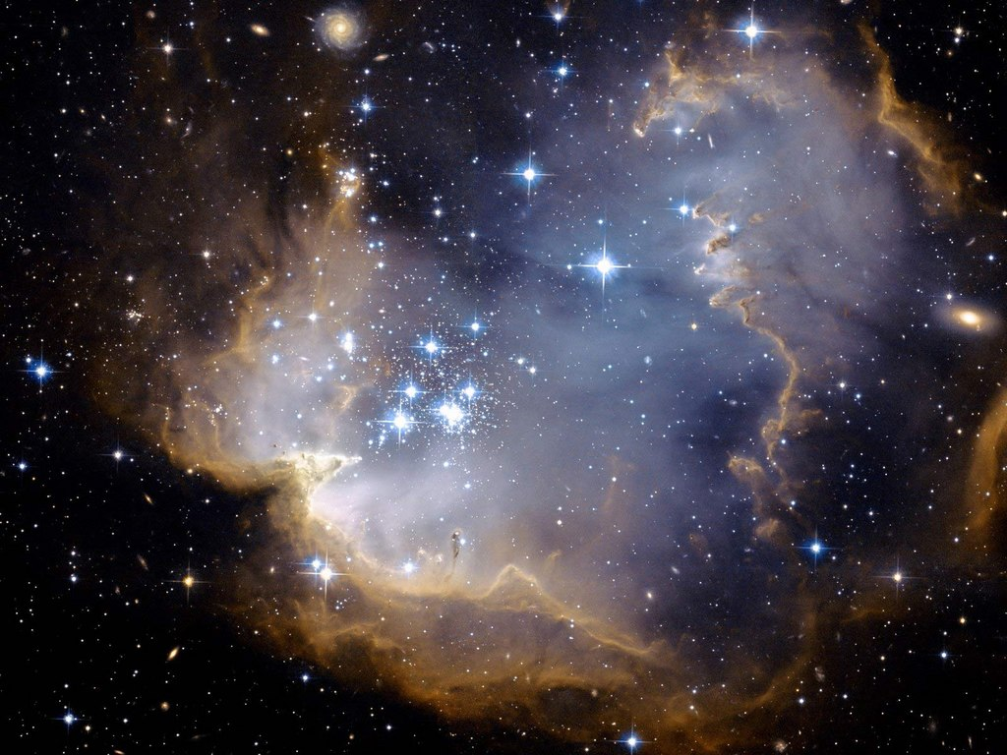
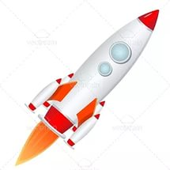
Вид проекта: информационно-творческий, познавательный, краткосрочный. Участники проекта: дети подготовительной группы, воспитатель, родители.

Slide 4
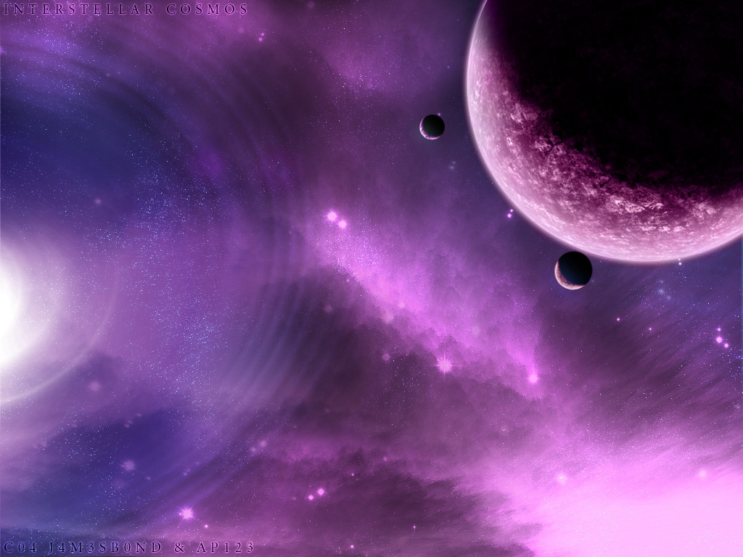
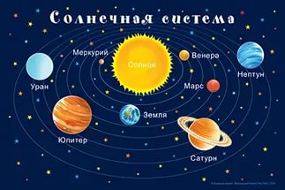
Цель:
формировать у детей представления о космическом пространстве, Солнечной системе и ее планетах, освоении космоса людьми, дать начальное понятие о вселенной.

Slide 5
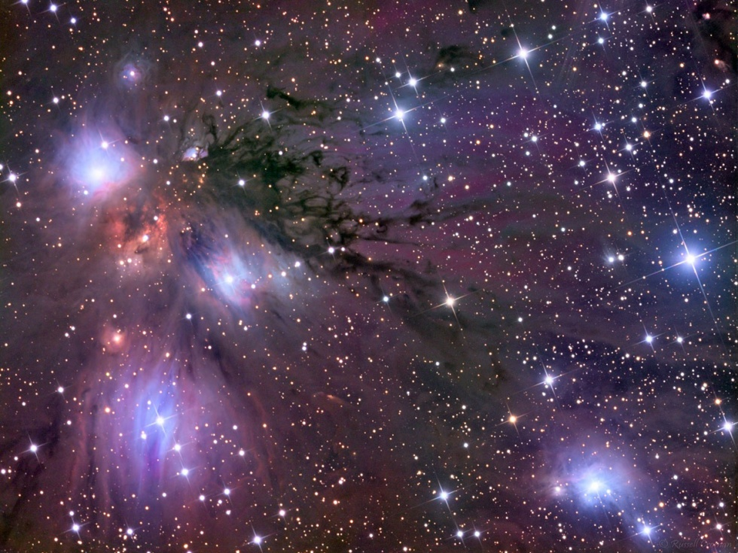
Задачи:
Образовательные:
Формировать навыки исследовательской деятельности.
Расширять представление детей о многообразии космоса, о целостности окружающего мира в процессе совместной проектной и творческо-познавательной деятельности детей, воспитателей и родителей.
Рассказать детям об истории освоения космоса, интересных фактах и событиях.
Познакомить с первым летчиком космонавтом Ю.А. Гагариным.
Закрепить знание детей о Вселенной, Солнце, строении Солнечной системы и других космических объектах.
Развивающие:
Создать условия для творческого развития детей.
Развивать познавательный интерес, любознательность и расширить кругозор.
Развивать эстетический вкус, интеллектуальные и художественные способности.
Развивать творческое воображение, фантазию.
Воспитательные:
Воспитывать интерес к космосу, художественный вкус, фантазию, творчество.
Воспитывать взаимопомощь, доброжелательное отношение друг к другу, гордость за людей данной профессии, за свою Родину.
Привлечь родителей к совместной деятельности.

Slide 6
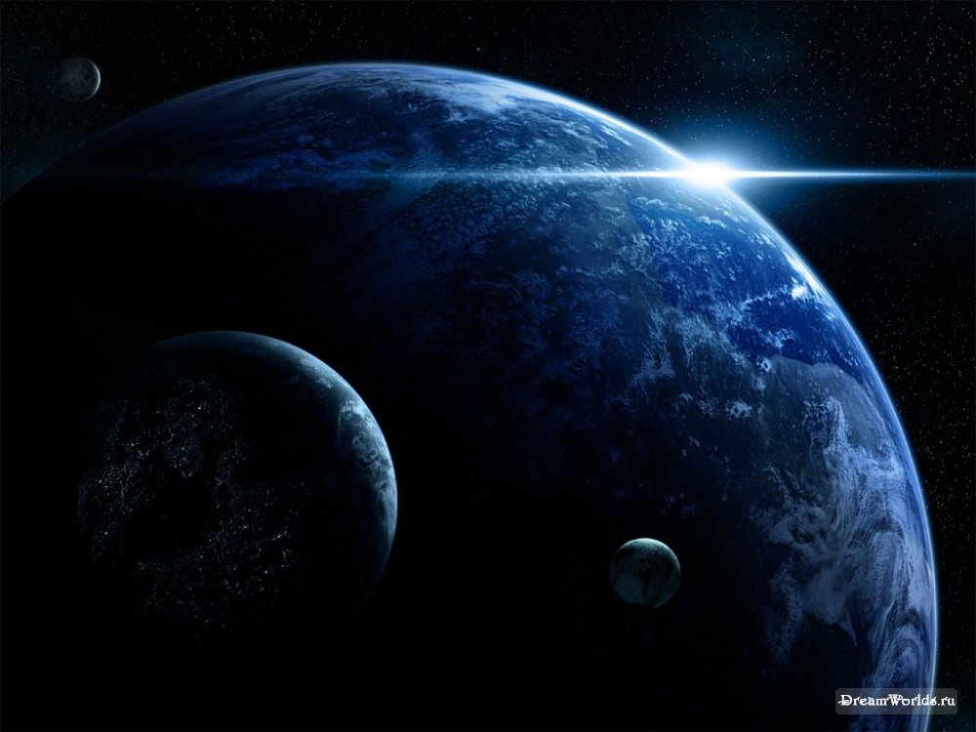
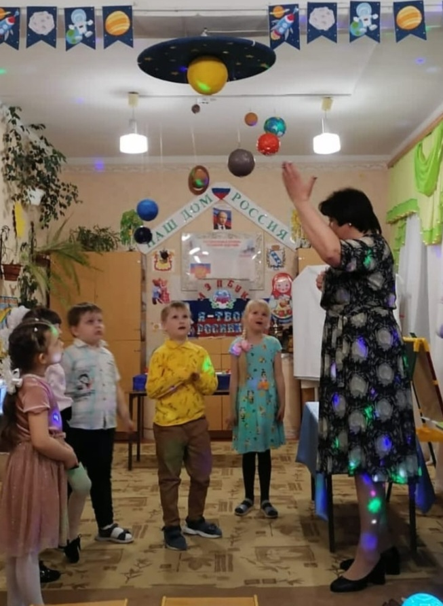
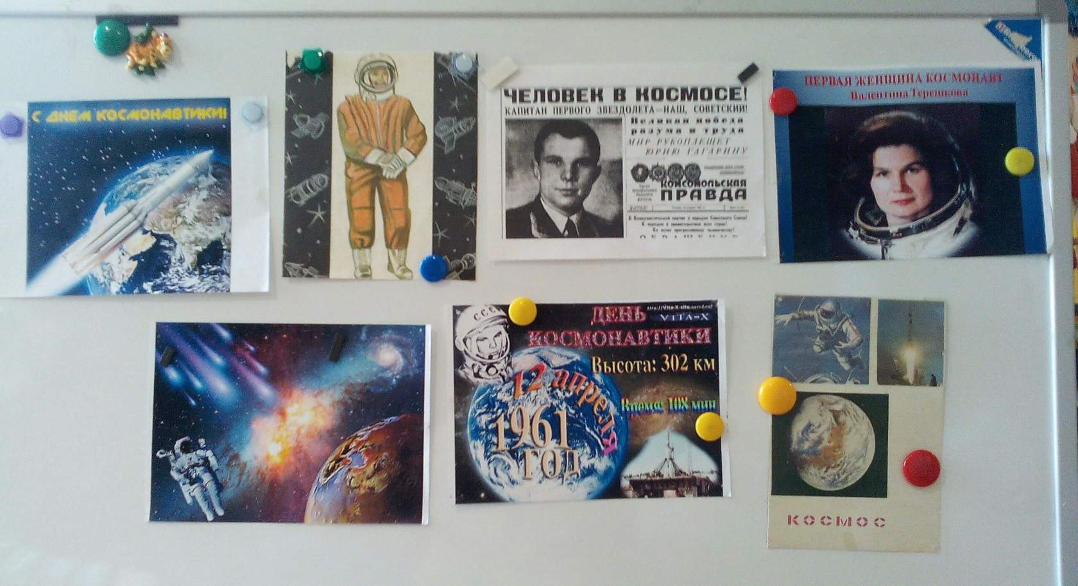
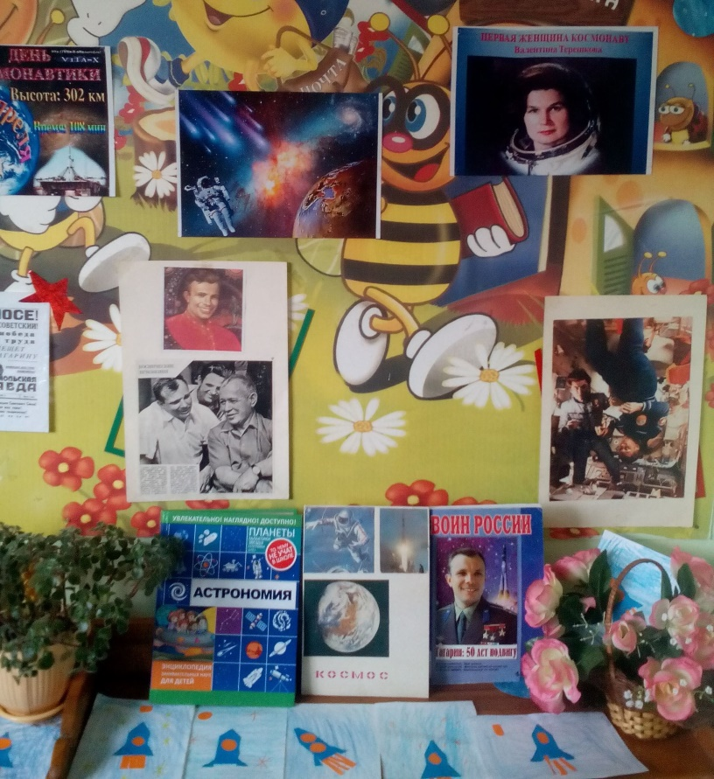
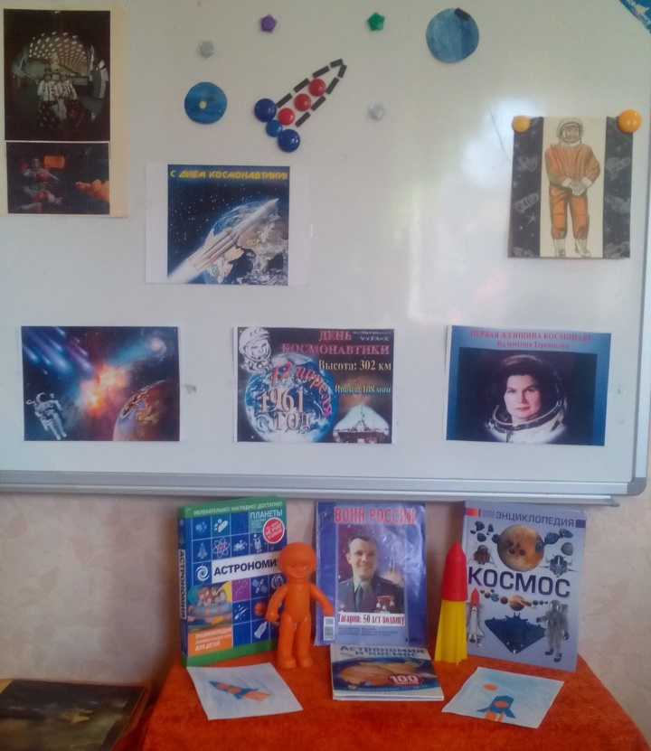
Предметно-развивающая среда

Slide 7
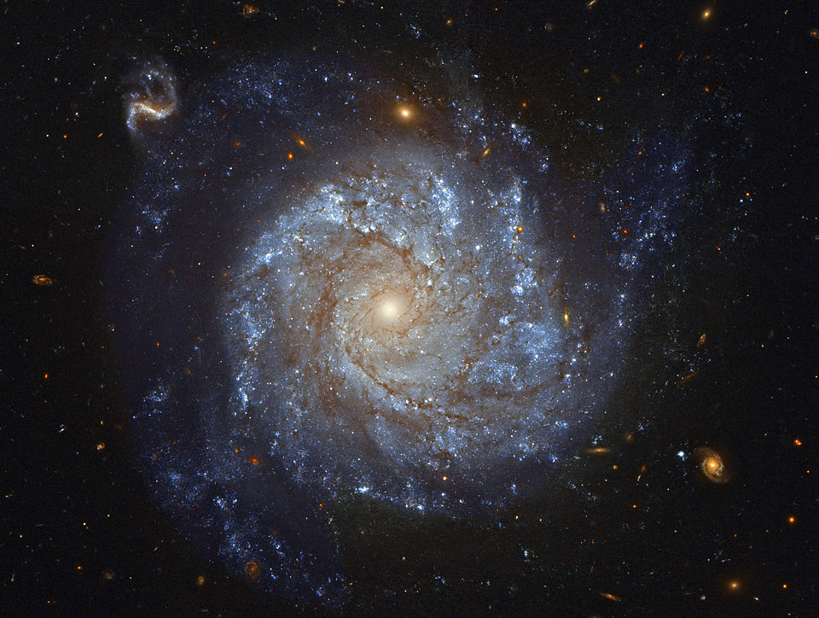
Книги:

Slide 8
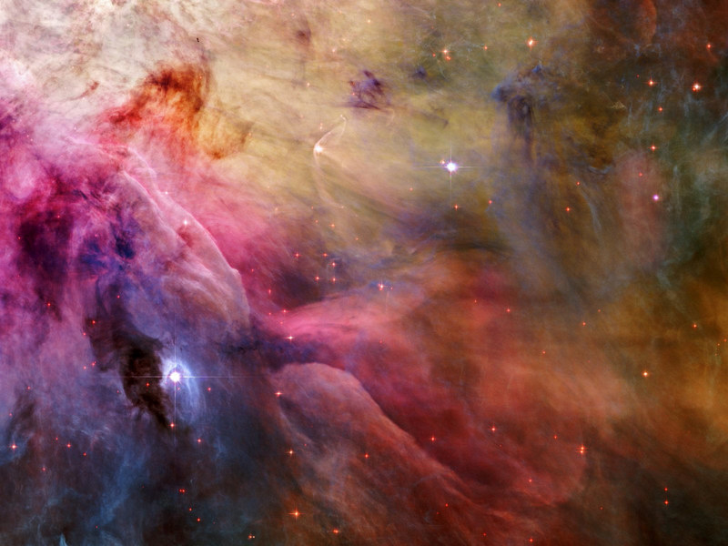
Мультфильмы:

Slide 9
Знакомство с названием планет

Slide 10
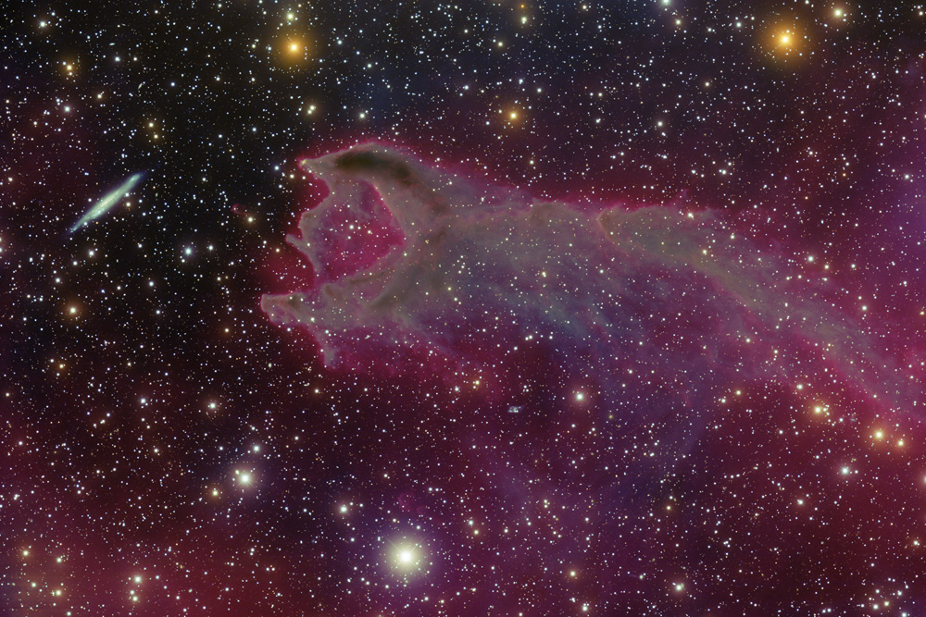
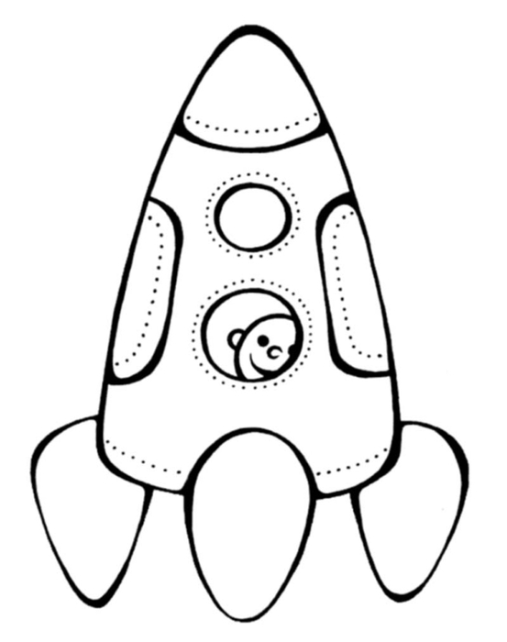
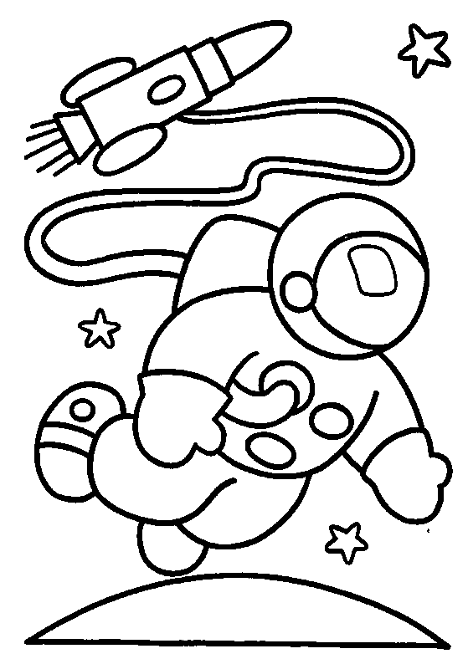
Раскраски для детей

Slide 11
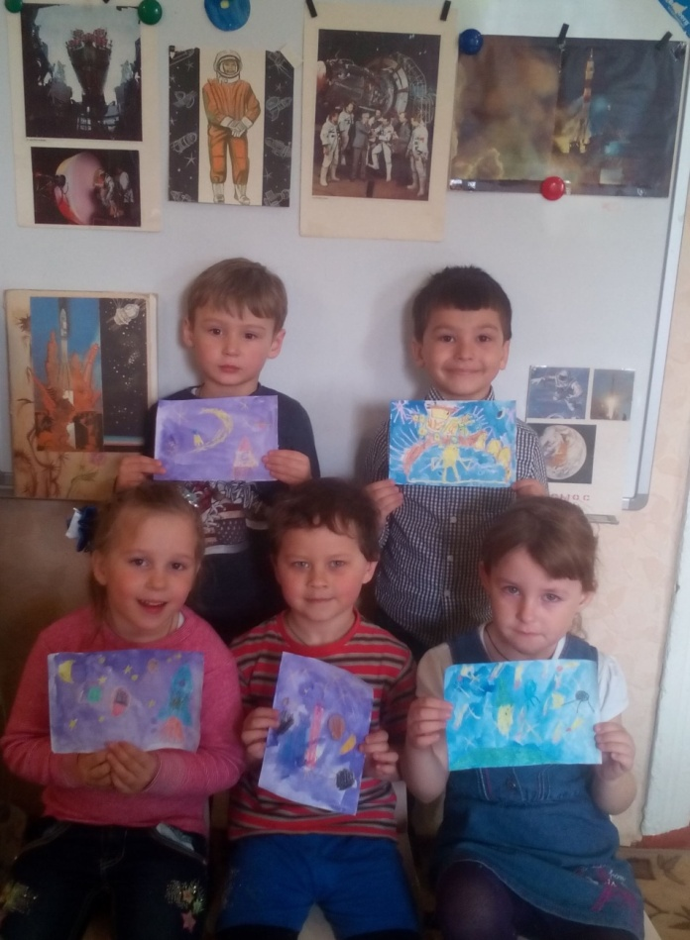
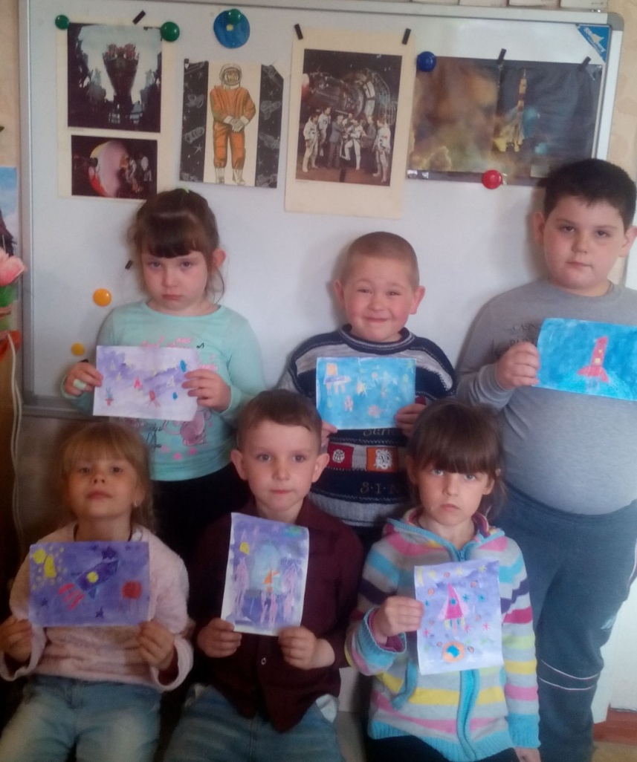
Рисование «Космос глазами детей»
В космосе так здорово!
Звезды и планеты
В черной невесомости
Медленно плывут.
В космосе так здорово!
Острые ракеты
На огромной скорости
Мчатся там и тут!

Slide 12
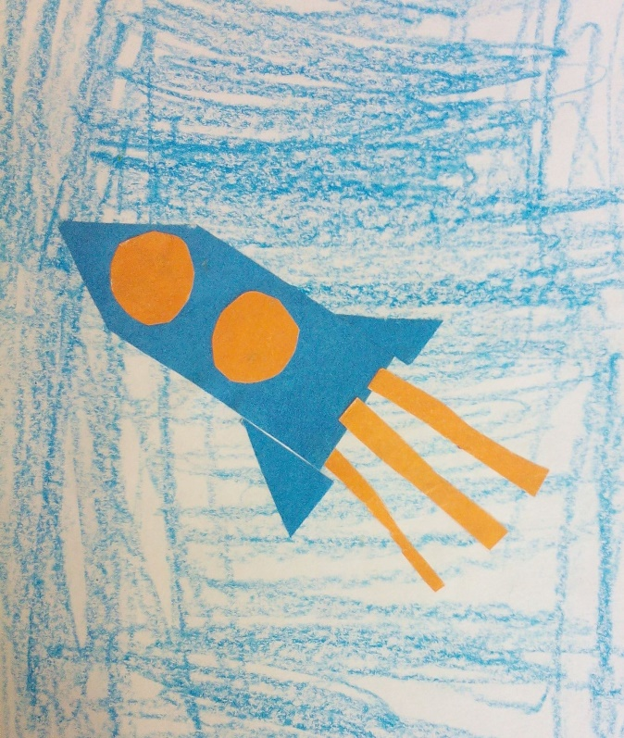
Аппликация
«Ракета летит в космос».
В космической ракете
С названием «Восток»
Он первый на планете
Подняться к звездам смог.
Поет об этом песни
Весенняя капель.
Навеки будут вместе
Гагарин и апрель!

Slide 13
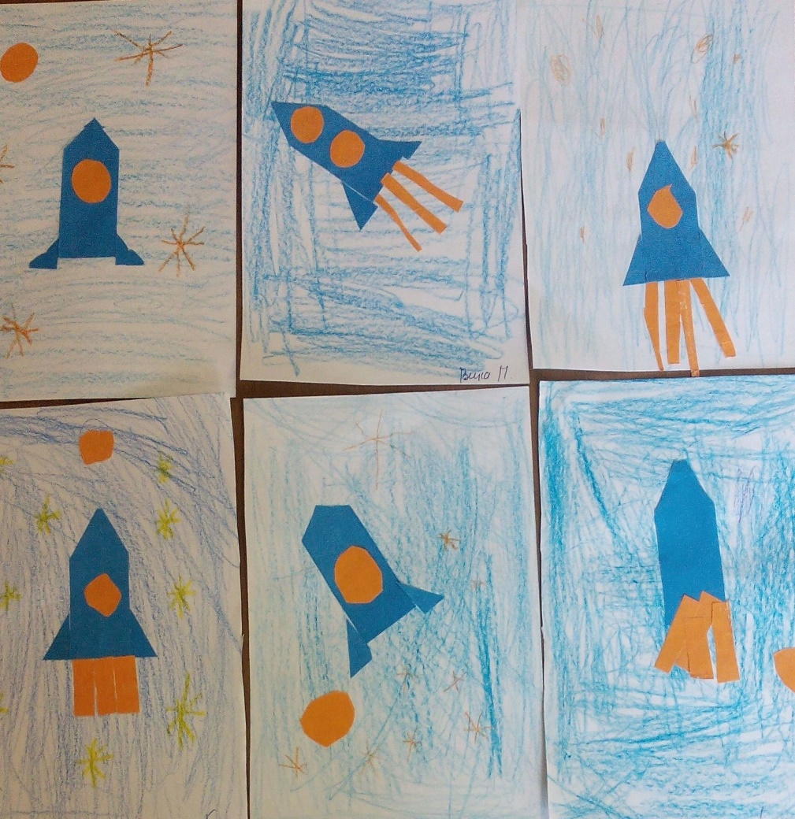
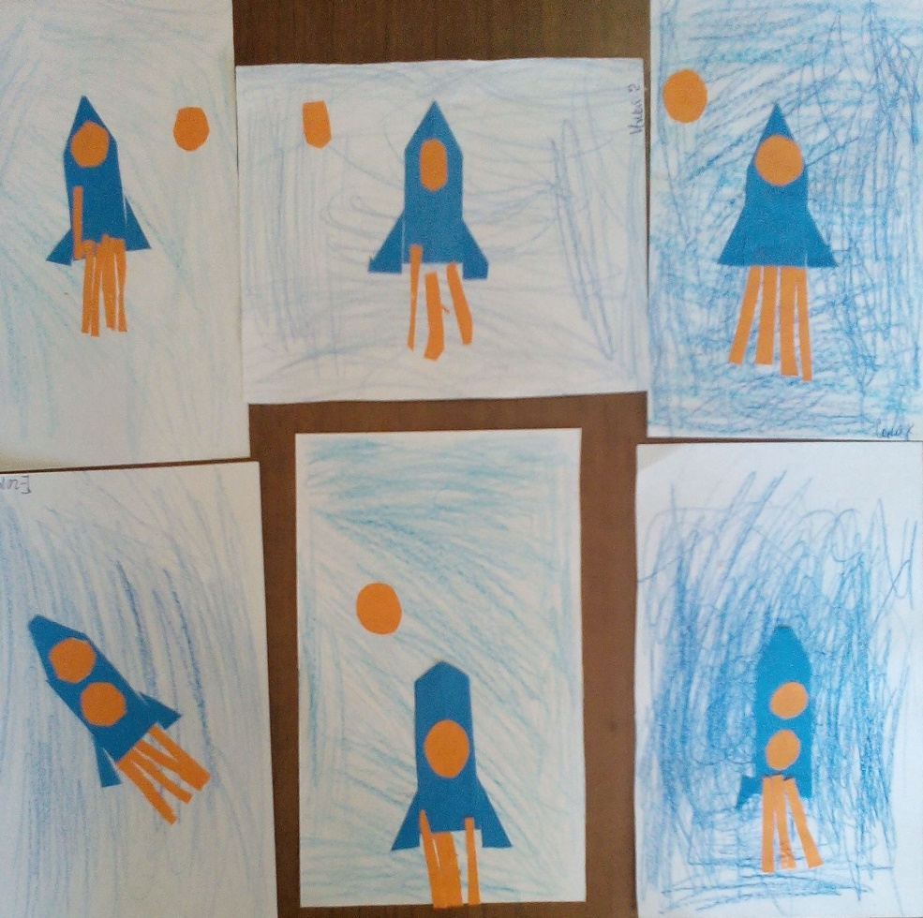

Slide 14
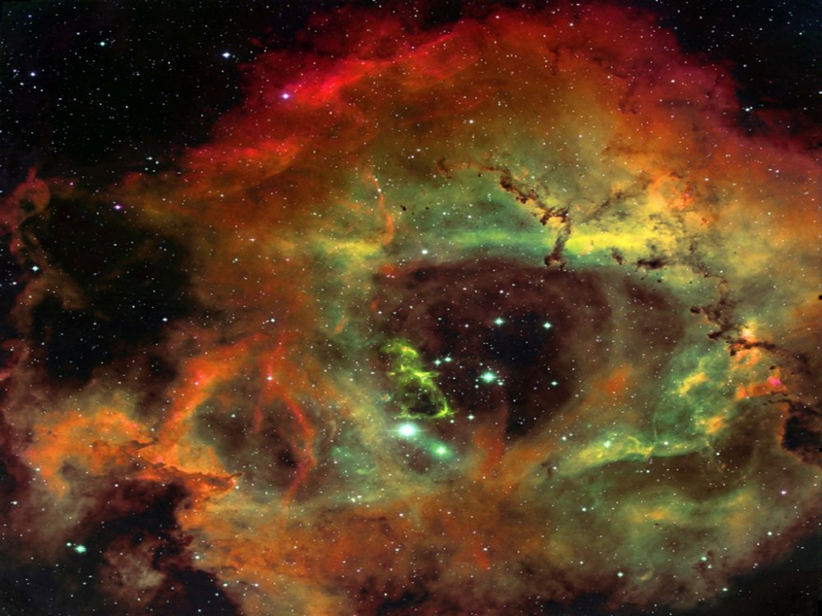
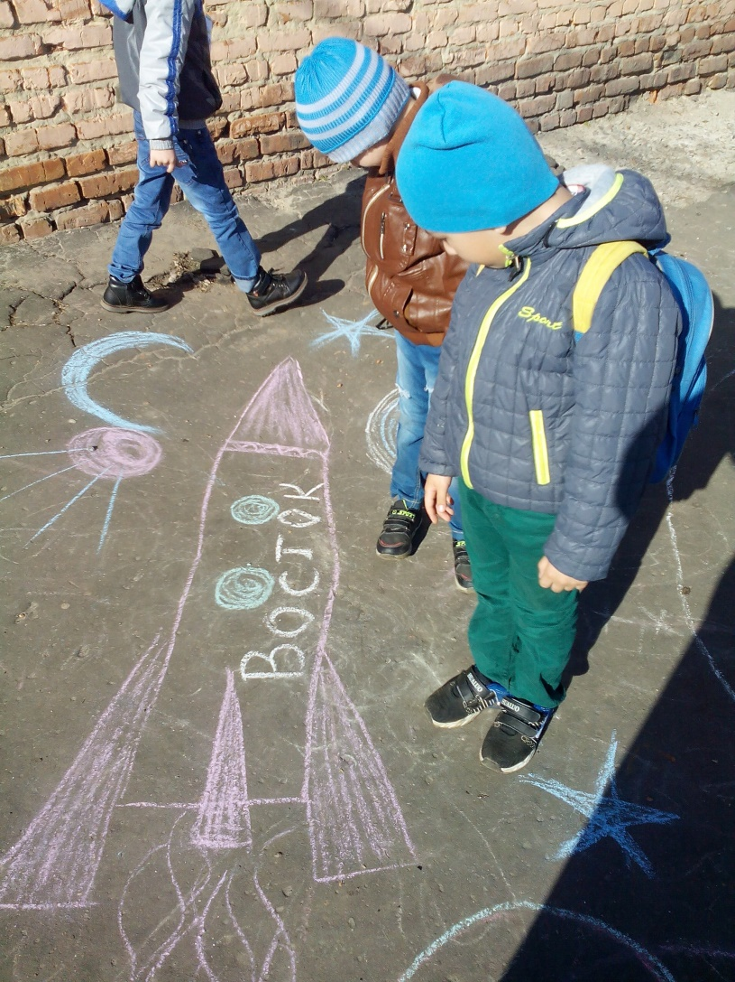
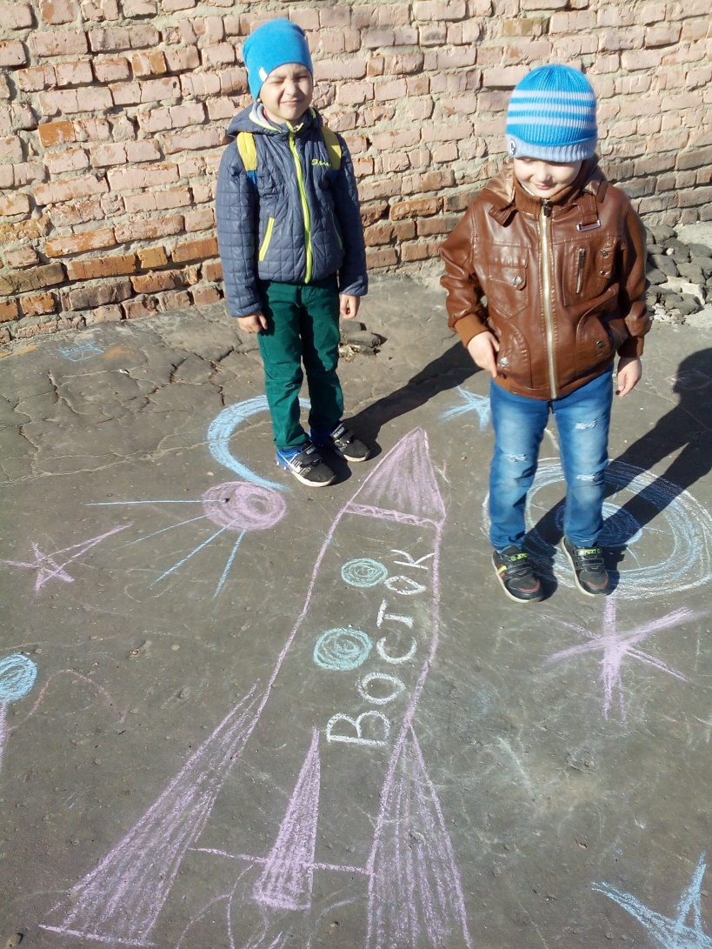
Рисование на асфальте

Slide 15
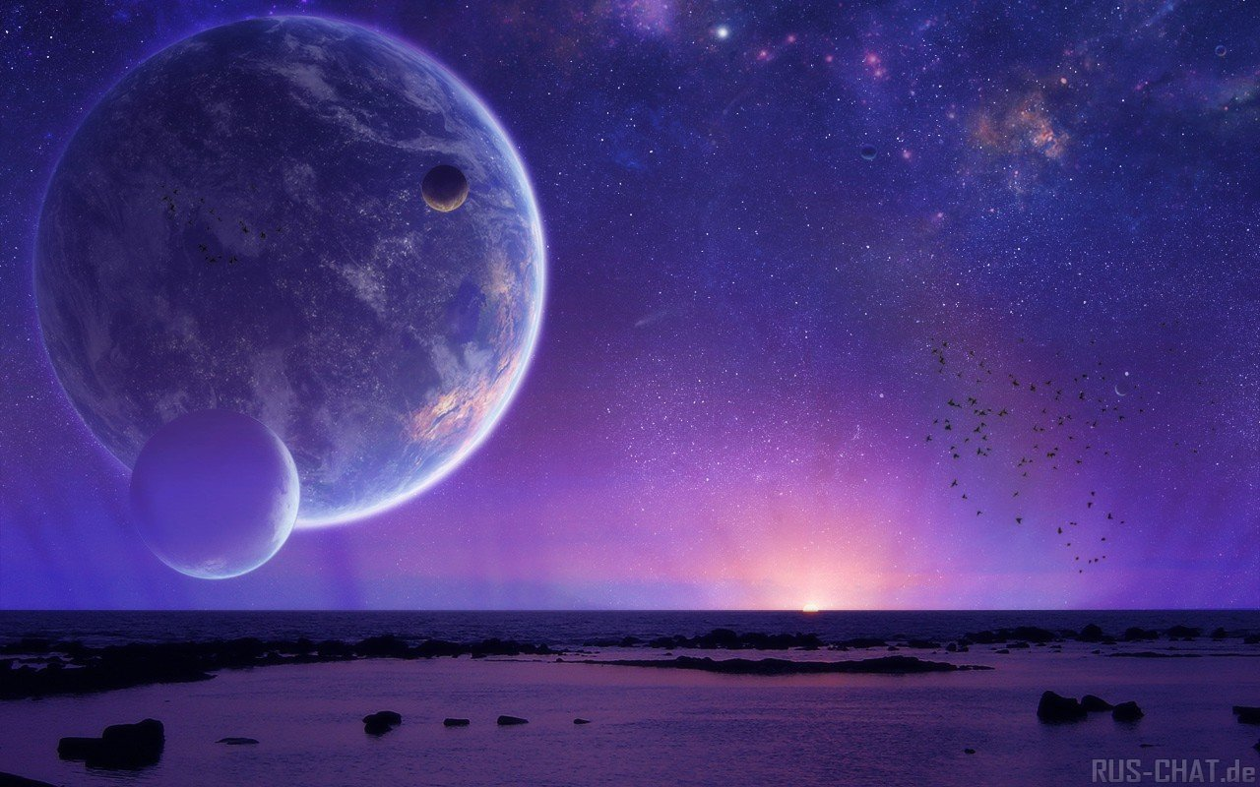
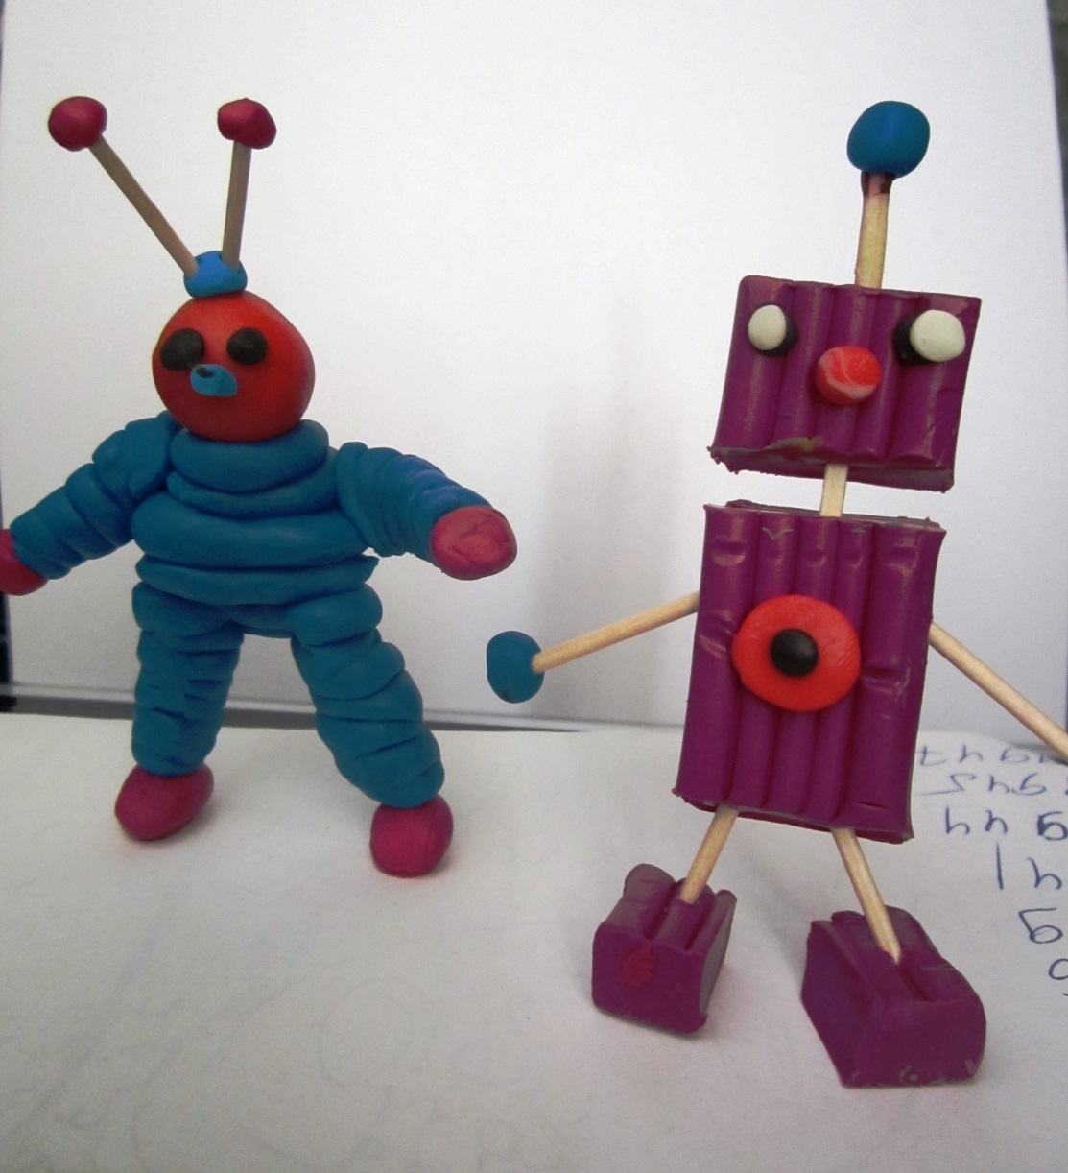
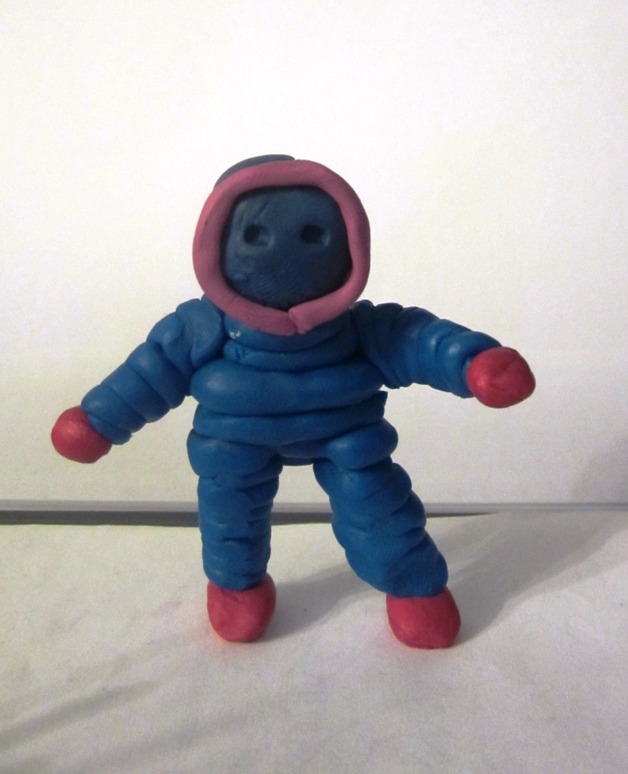
Лепка «Гости из космоса»

Slide 16
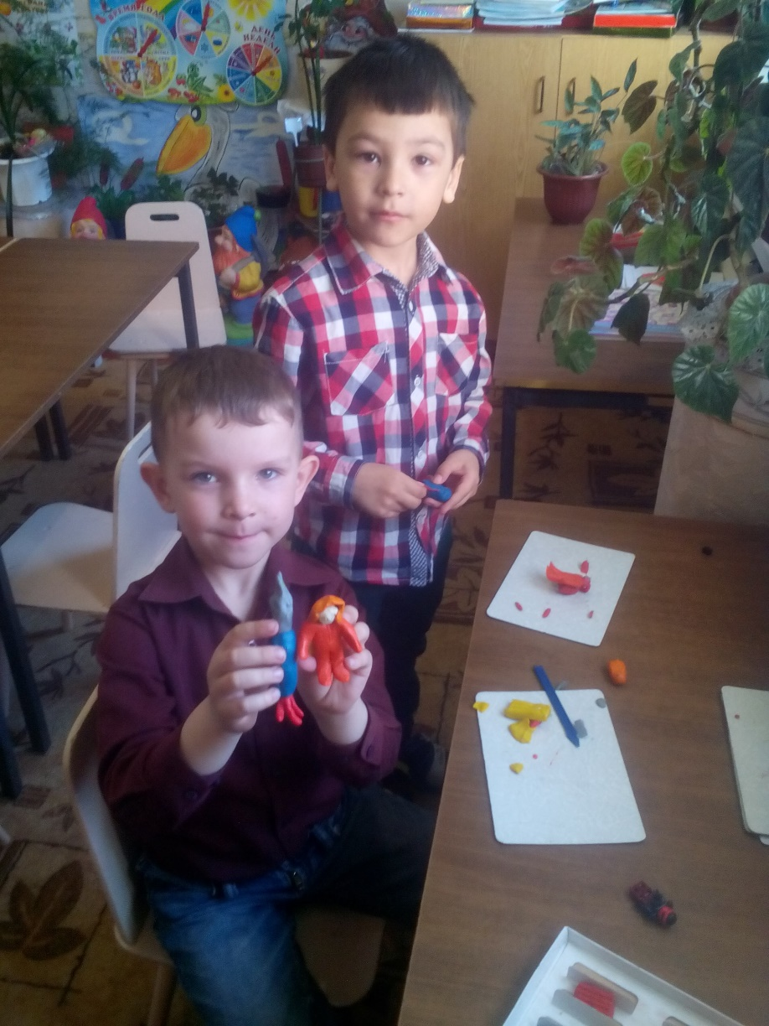
Лепим… ☺

Slide 17
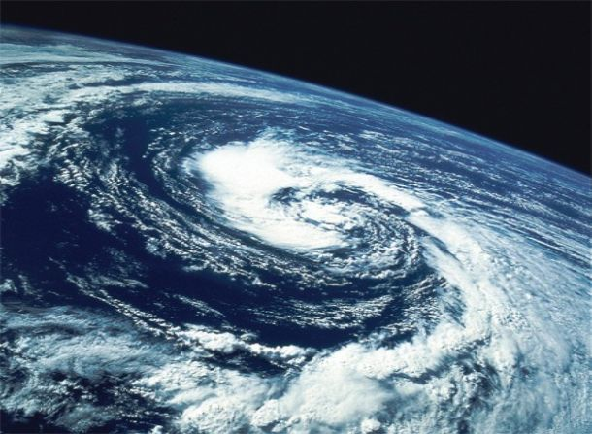
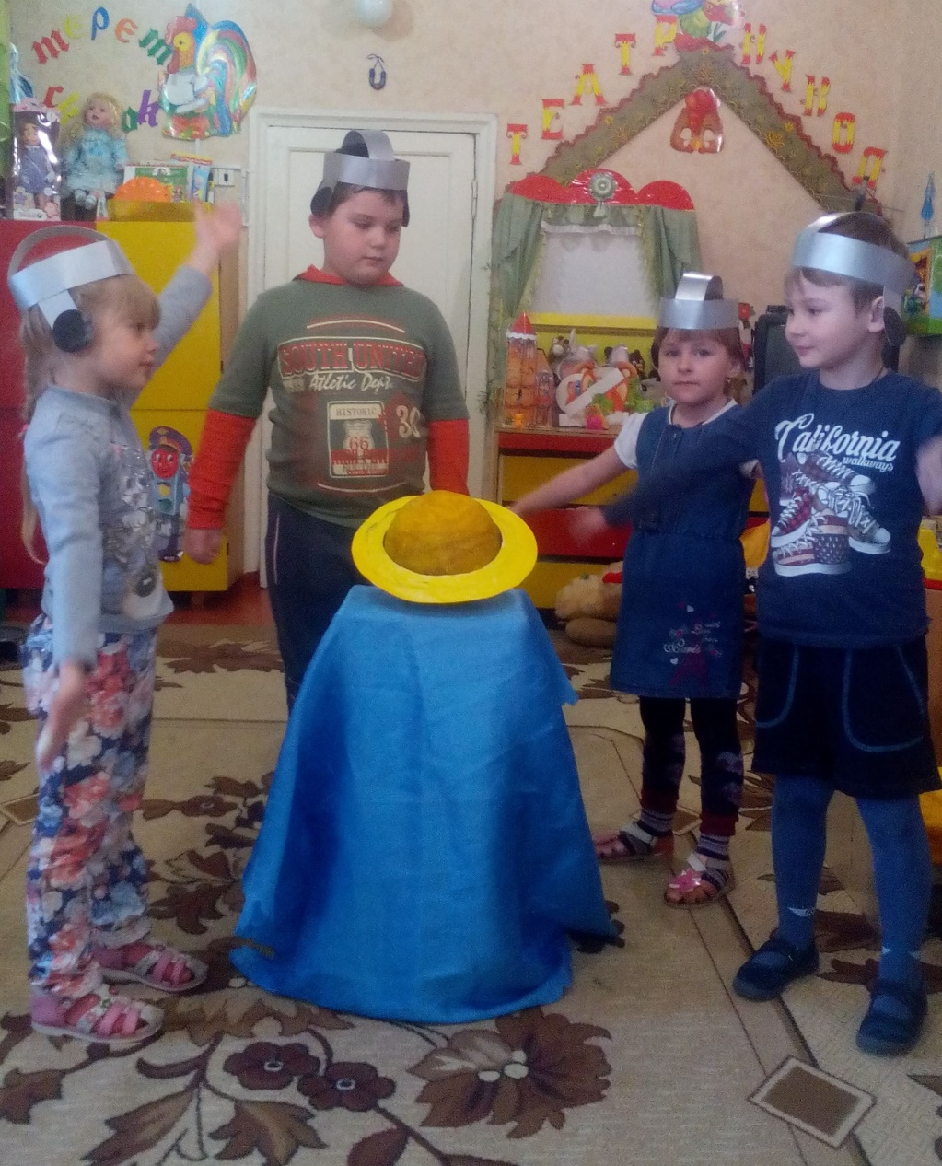
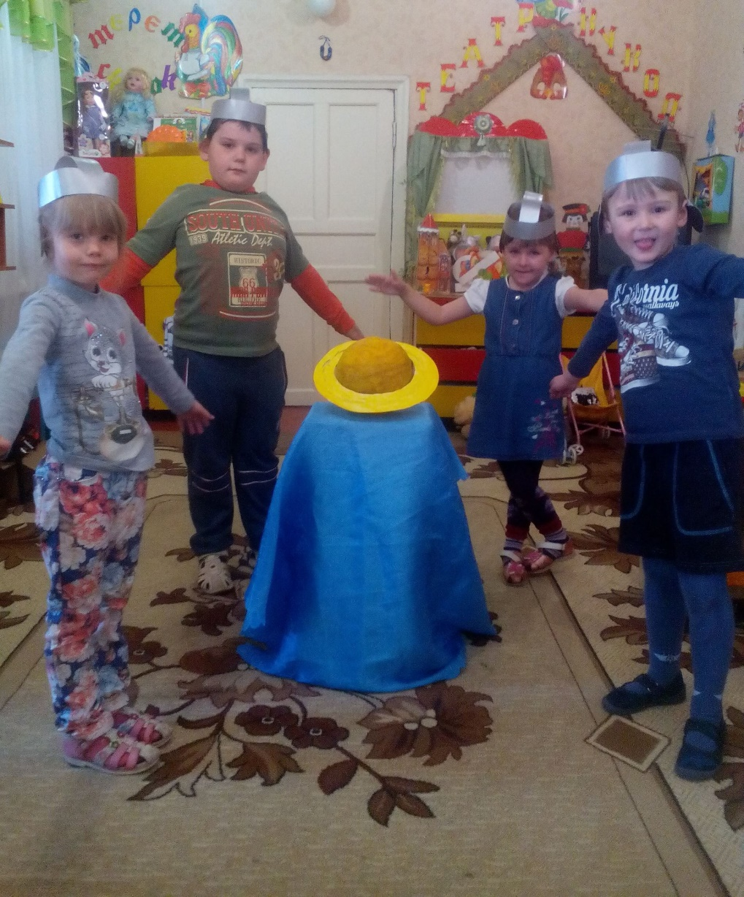
Подвижная игра «Невесомость»

Slide 18
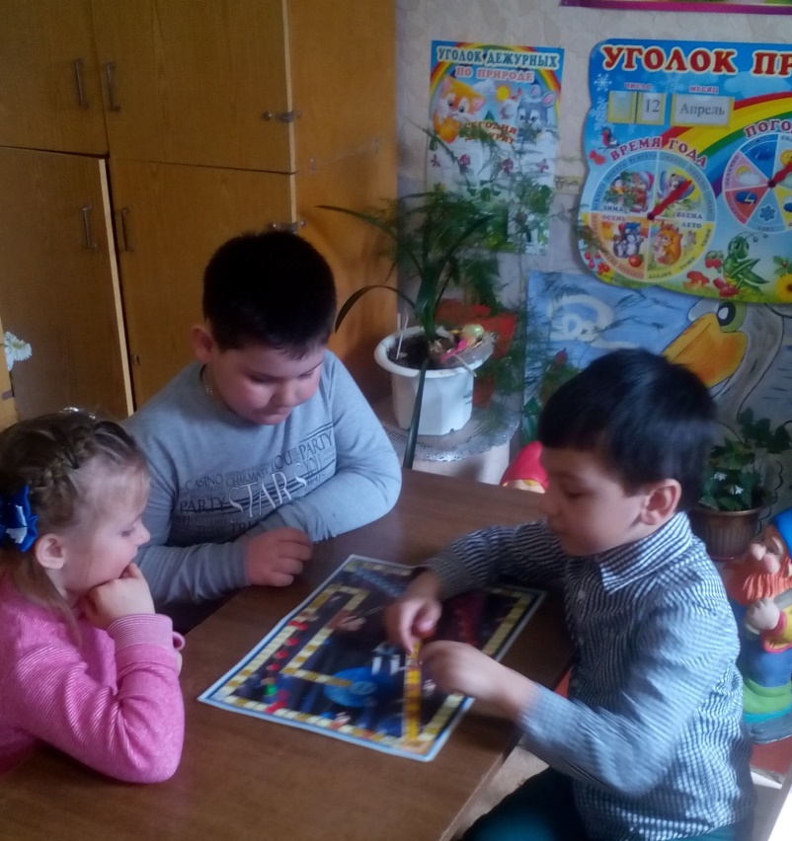
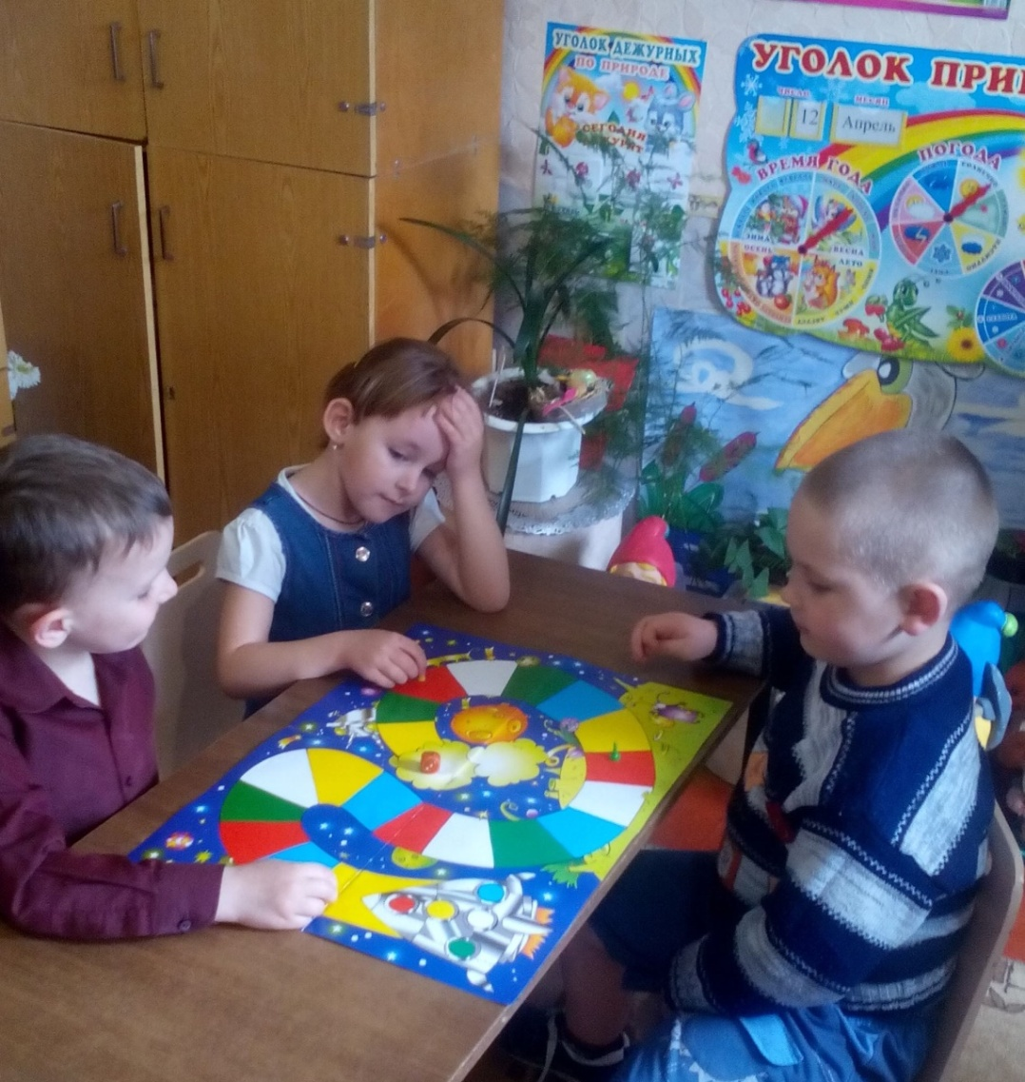
Играем в настольно-печатные игры

Slide 19
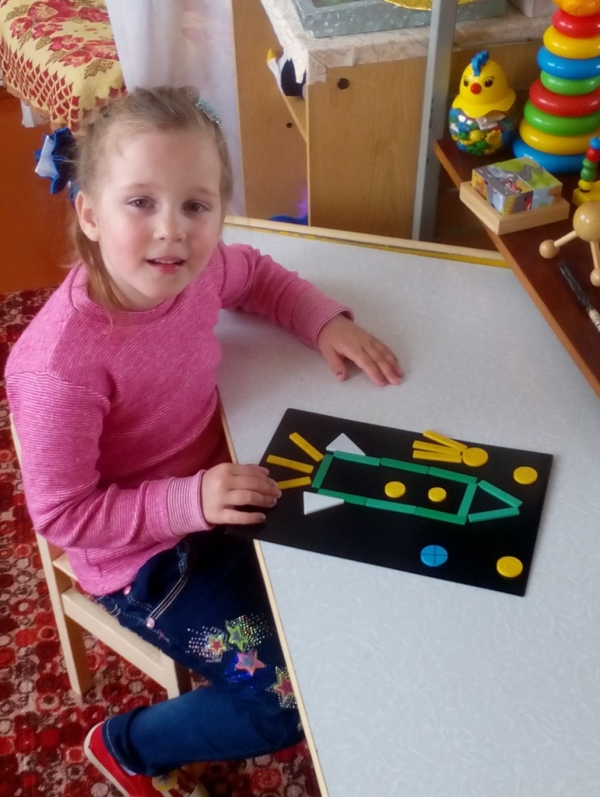
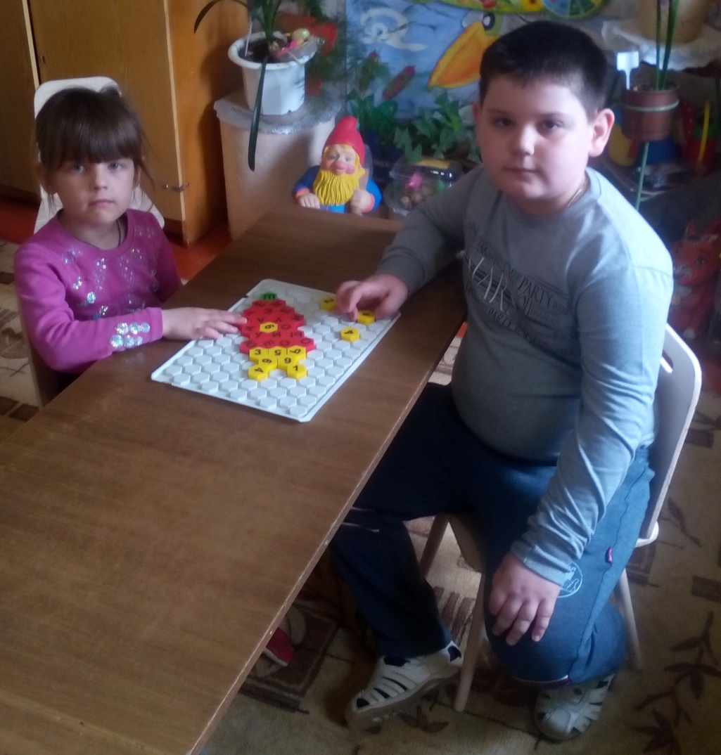
Моделирование ракеты из геометрических фигур
и мозаики

Slide 20
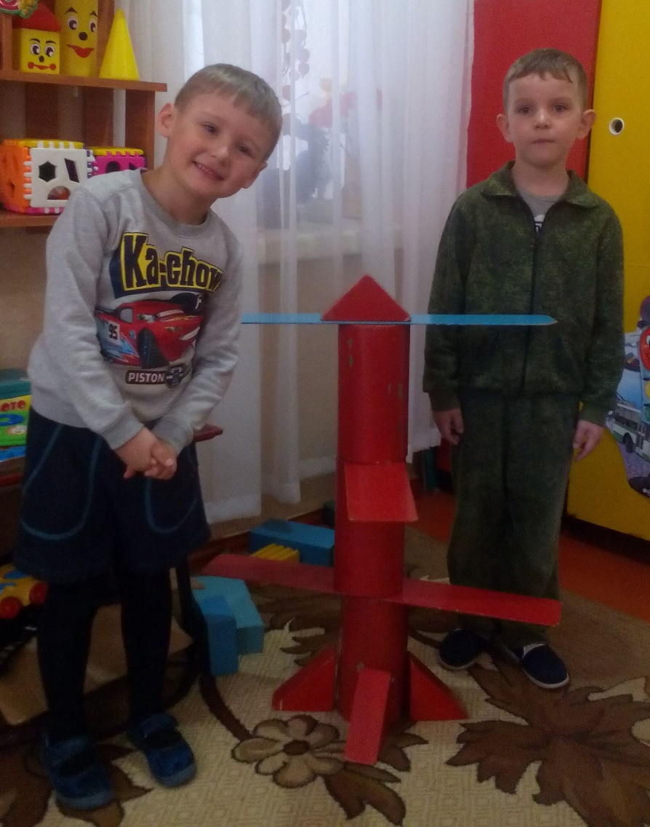
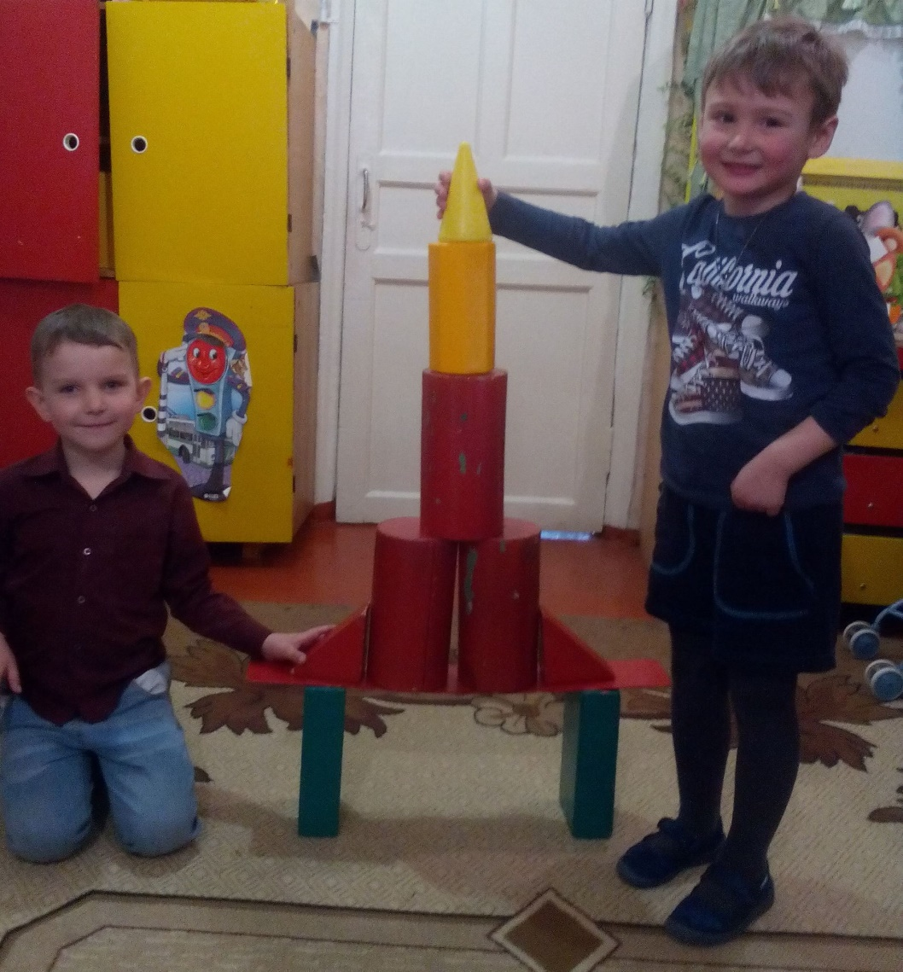
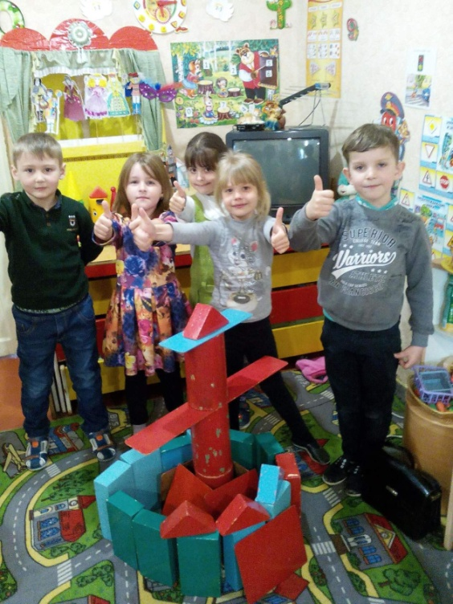
Моделирование космического
спутника и ракеты
из строительного материала.

Slide 21
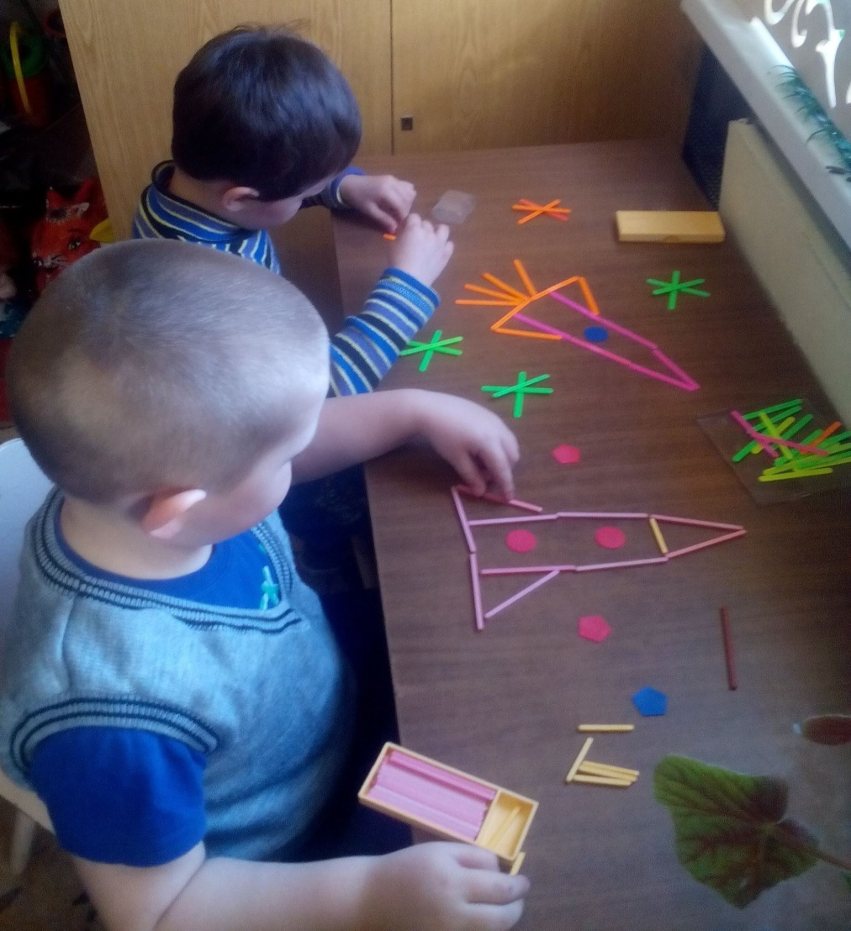
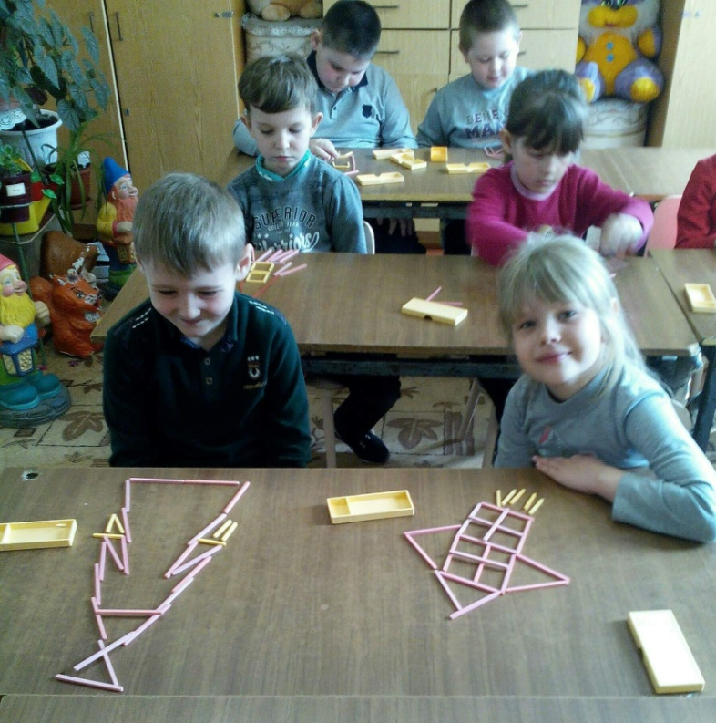
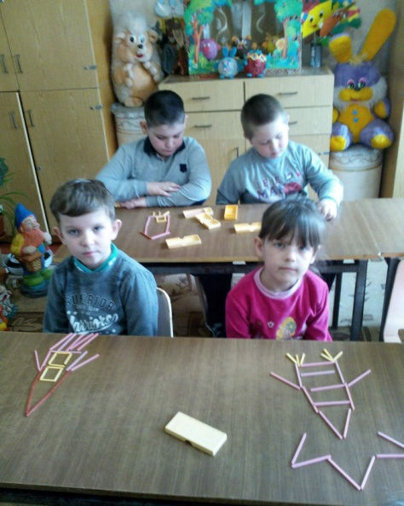
Моделирование ракеты из счетных палочек .
Вот так радуга на небе —
Шелковый узор!
Ну и радуга на небе,
Как цветной ковер!
А над радугой -ракета
Взмыла к небесам.
Вот такую же ракету
Я построю сам.

Slide 22
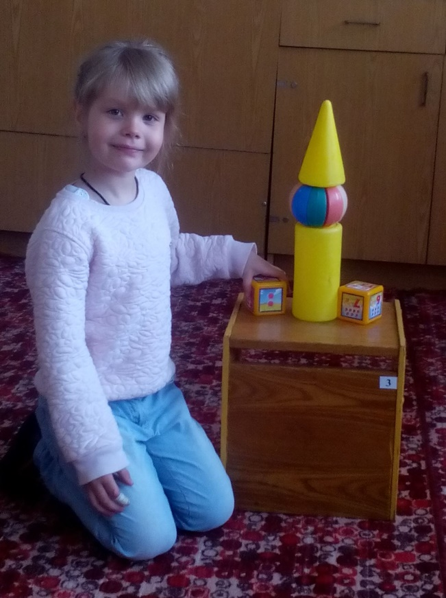
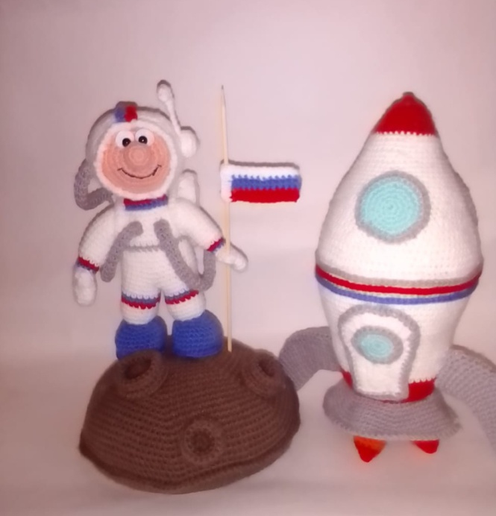
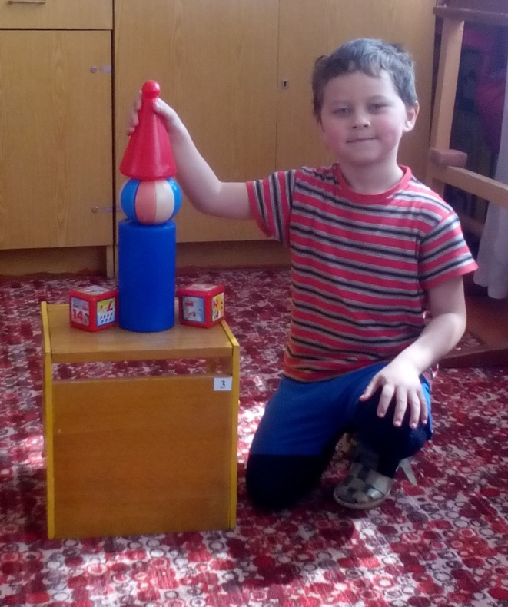
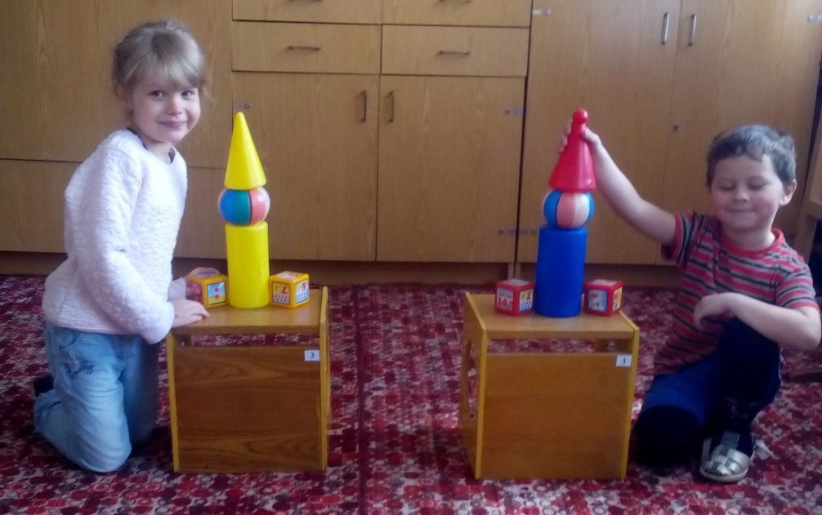
Юные фантазёры
«Ракеты будущего»
И мальчишки, и девчонки,
Наяву и в добрых снах,
Все о космосе мечтают,
О далеких небесах

Slide 23
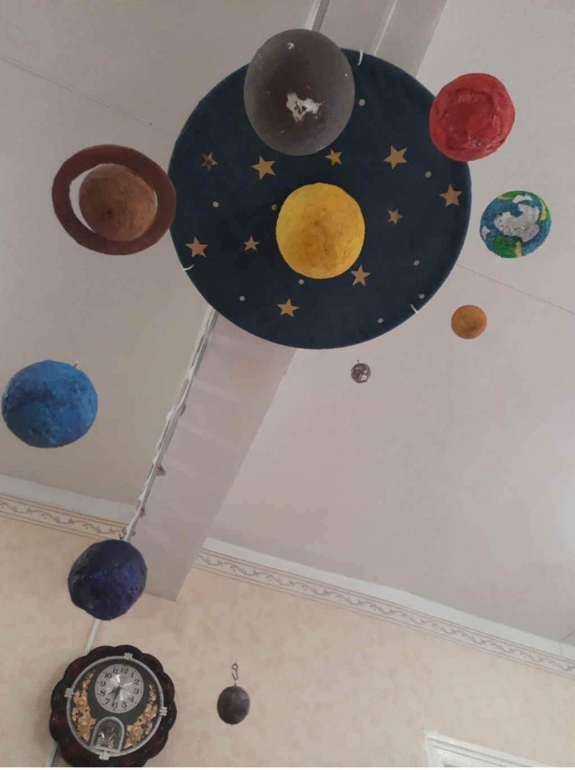
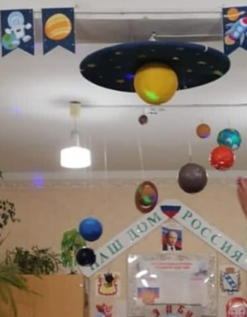
Презентация модели
«Солнечная система»

Slide 24
Вывод
В результате проектной деятельности «Мир космоса» у детей сформировались представления о космосе, космическом пространстве. Воспитанники осознали уникальность нашей планеты и важность ее изучения.
Дошкольники узнали об ученых и исследователях в области космологии.
У детей обогатился словарный запас путем введения определенных слов в практику общения.
Дошкольники поняли, что
необходимо уважительно относиться
к труду людей, работа которых связана
с освоением космоса.

Slide 25
Спасибо за внимание!!!

